Slide 2
AGENDA
Sprint Boot
Controladores
Vista

Slide 3
Semana | Fecha | Temática | Actividad
1 | Semana del 22/01 | 01 A Presentación curso – Intro arquitecturas de software
2 | Semana del 29/01 | 02 Arquitectura cliente/servidor - Tutorial 02a Diagrama de clases
3 | Semana del 05/02 | 03 Introducción Java – Retroalimentación proyectos - Tutorial 03a Servlets
4 | Semana del 12/02 | 04 Frameworks – Tutorial 05 Spring Boot vista/controlador
5 | Semana del 19/02 | 06 Spring Boot vista/controlador – Tutorial 07 Spring Boot modelos
6 | Semana del 26/02 | 08 Spring Boot modelos – Tutorial 09 dependencias y session | Taller 1 (10%)
7 | Semana del 05/03 | Dependencias y session – Solución dudas
8 | Semana del 12/03 | Parcial 1 | Parcial 1 (20%)
9 | Semana del 19/03 | Sustentaciones Proyecto Parte 1 | Proyecto P1 (20%)
10 | Semana del 26/03 | SOA – Tutorial Spring Boot servicios
11 | Semana del 02/04 | Spring Boot servicios – Tutorial Spring Boot Docker
12 | Semana del 09/04 | Contenedores – Tutorial ExpressJs
- | Semana del 16/04 | Semana de receso
13 | Semana del 23/04 | Microframeworks – Tutorial microservicios
14 | Semana del 30/04 | Microservicios – Solución dudas | Tutoriales (12%)
15 | Semana del 07/05 | Parcial 2 | Parcial 2 (10%)
16 | Semana del 14/05 | Arquitecturas limpias – Temáticas avanzadas | Taller 2 (8%)
17 | Semana del 21/05 | Sustentaciones Proyecto Parte 2 | Proyecto P2 (20%)

Slide 4
mi-proyecto/
├── src/
│ ├── main/
│ │ ├── java/
│ │ │ └── com/
│ │ │ └── tuempresa/
│ │ │ └── miproyecto/
│ │ │ ├── MiProyectoApplication.java
│ │ │ ├── controllers/
│ │ │ ├── services/
│ │ │ ├── repositories/
│ │ │ └── models/
│ │ └── resources/
│ │ ├── application.properties
│ │ ├── static/
│ │ ├── templates/
│ │ └── messages.properties
│ └── test/
│ └── java/
│ └── com/
│ └── tuempresa/
│ └── miproyecto/
└── pom.xml
Clase principal con main()
Controladores REST o MVC
Lógica de negocio
Acceso a datos (JPA, MongoDB, etc.)
Entidades o DTOs
Configuración principal
Recursos estáticos (CSS, JS, imágenes)
Plantillas (Thymeleaf, FreeMarker, etc.)
Clases de pruebas (unitarias, integradas)
Archivos de internacionalización
Archivo de configuración de Maven

Slide 5
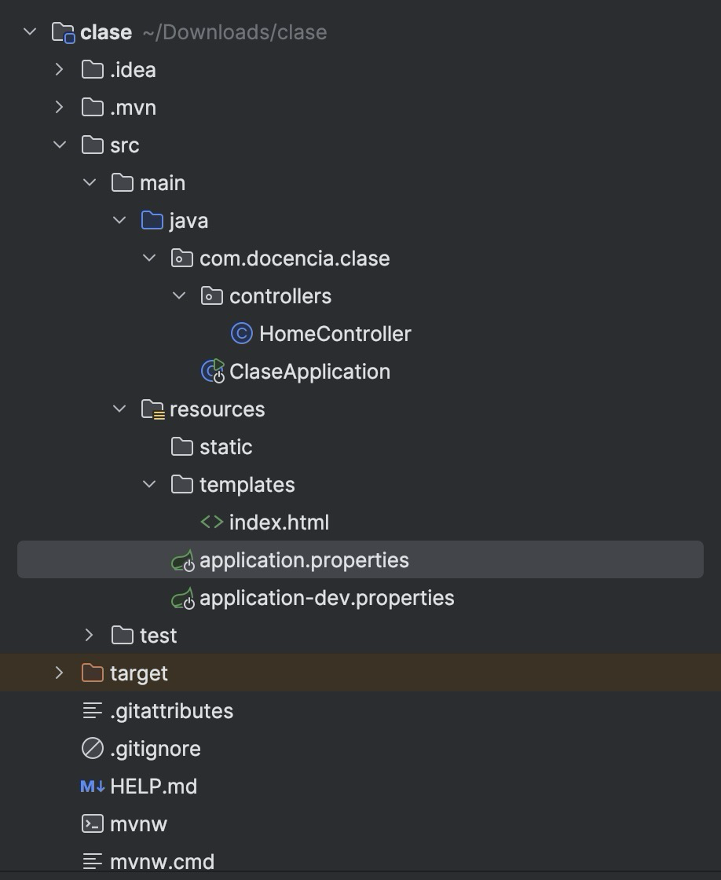
Entornos y Variables de Entorno
The application.properties file lets you customize your individual working environment variables.
Your application.properties file should not be committed to your application's source control, since each developer/server using your application could require a different environment configuration.
The priority system:
application.properties
application-{env}.properties
Environment Variables
The Typical Environments for a project are:
Dev
Stage
Production

Slide 6
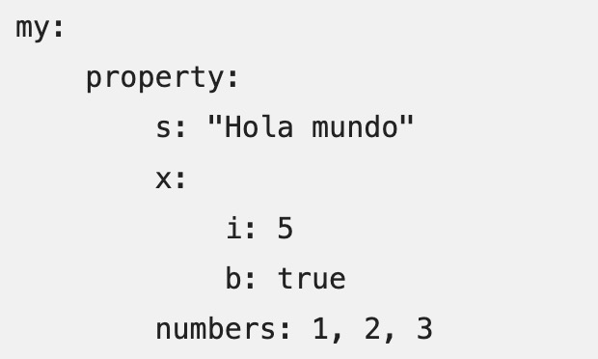
Imaginemos que tenemos estas propiedas de nuestra aplicacion
application.yaml (Si, tambien se puede usar .yaml en ves de .properties)
./mvnw spring-boot:run -Dspring-boot.run.profiles=prod

Slide 7
Inyección de Propiedades con @Value
Propósito: Inyectar valores individuales (primitivos, arrays, listas, sets) directamente en campos.
Características: Permite definir valores por defecto.
No soporta inyección directa de Map<String, String>.
@Value("${my.property.s:Valor por defecto}")
private String innerS;
@Value("${my.property.x.i}")
private int innerI;
@Value("${my.property.x.b}")
private boolean innerB;
@Value("${my.property.numbers}") private List<Integer> numbersList;

Slide 8
Agrupación de Propiedades con @ConfigurationProperties
Propósito: Inyectar grupos de propiedades en un bean, ideal para estructuras complejas.
Ventajas:Permite agrupar propiedades relacionadas.
Facilita el manejo y validación centralizada.
@Controller
@ConfigurationProperties(prefix = "my.property")
public class MyProperties {
private String s;
private Inner x;
private List<Integer> numbers;
// Getters y setters...
public static class Inner {
private int i;
private boolean b;
// Getters y setters...
}
}

Slide 9
Variables de Entorno y Relaxed Binding
Relaxed Binding: Transforma my.property.s en MY_PROPERTY_S (puntos → guiones bajos, eliminar guiones medios, todo en mayúsculas).
Prioridad: Las variables de entorno tienen mayor prioridad que los archivos de propiedades.
Conversión: Las variables de entorno son String y Spring las parsea según el tipo declarado.
export MY_PROPERTY_S="Hola"
export MY_PROPERTY_X_I=93
export MY_PROPERTY_X_B=true
export MY_PROPERTY_NUMBERS="5,30,10"

Slide 10
Coding Standard
A coding standard is a set of rules and agreements used when writing source code in a particular programming language. Using a coding standard provides some advantages, such as:
It gives a uniform appearance to the codes written by different programmers.
It improves the readability and maintainability of the code and reduces complexity.
It helps in code reuse and helps to detect errors easily.
It promotes good programming practices and increases the efficiency of the programmers.
For Java projects, when defining a coding standard, it is suggested to follow the:
https://google.github.io/styleguide/
https://google.github.io/styleguide/javaguide.html

Slide 11

Como arquitecto es clave definir la forma en la que se deben utilizar los componentes/clases/capas del framework sobre el cual se está trabajando.
Defina explícitamente una serie de reglas, donde especifique la manera de utilizar ciertos elementos claves del framework.

Slide 12
AGENDA
Sprint Boot
Controladores
Vista

Slide 13
Definiendo un @Controller
La anotación @Controller indica que una clase particular cumple la función de un controlador.
El patrón Controlador sirve como intermediario entre una interfaz y el algoritmo que implementa, de tal forma que es la que recibe los datos del usuario y la que los envía a las distintas clases según el método llamado.

Slide 14
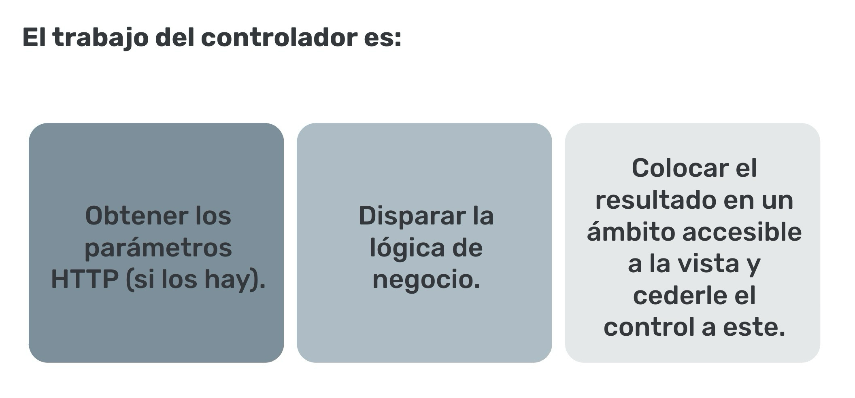

Slide 15

Pero… ¿Cómo hacemos para que, dada una petición en particular, un controlador determinado se encargue de entender este recurso y llamar a la vista correspondiente?
Imaginemos que escribimos en el navegador:
https:localhost:8080/hello

Slide 16
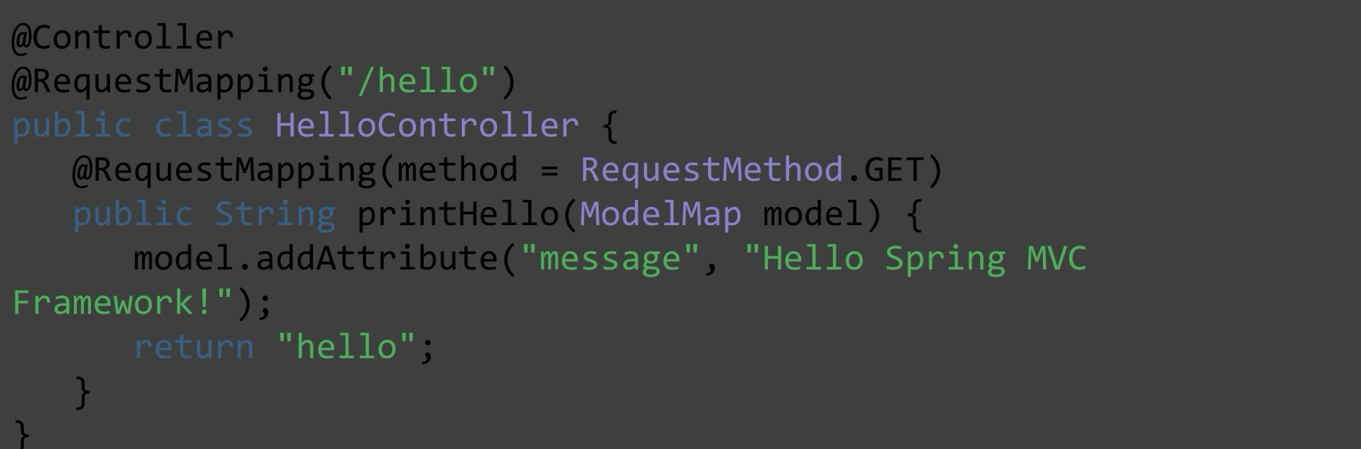
@RequestMapping
Utilizamos el @RequestMapping para relacionar una URL a una clase completa o a un método del controlador particular. Veamos un ejemplo:

Slide 17
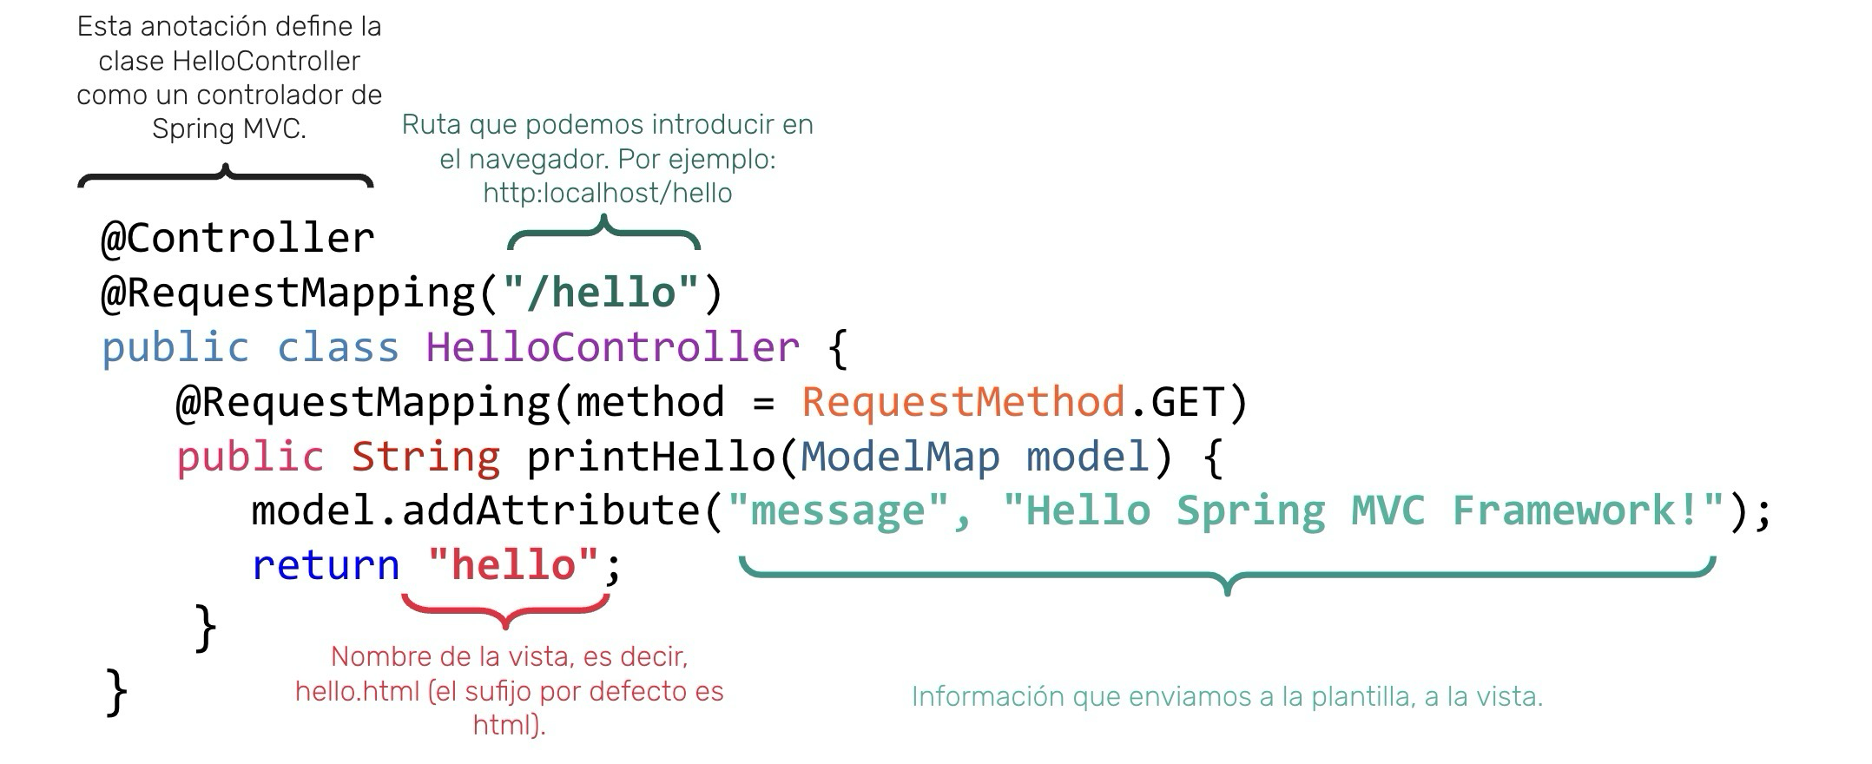
{ Código }

Slide 18
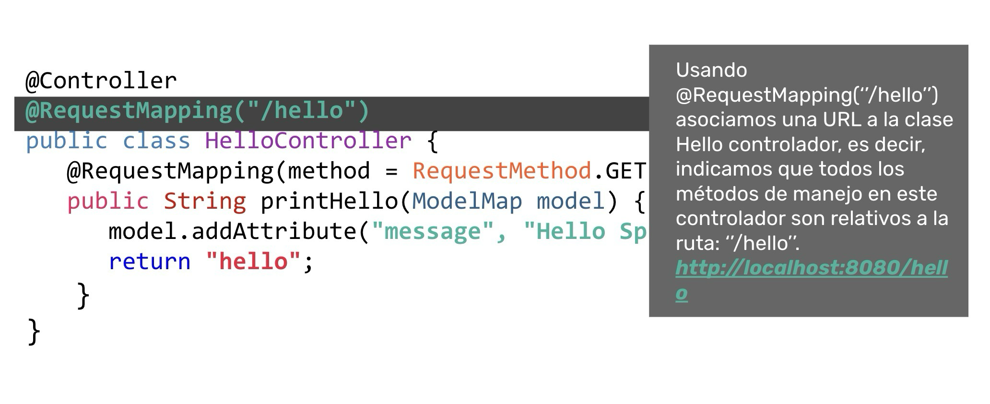

Slide 19
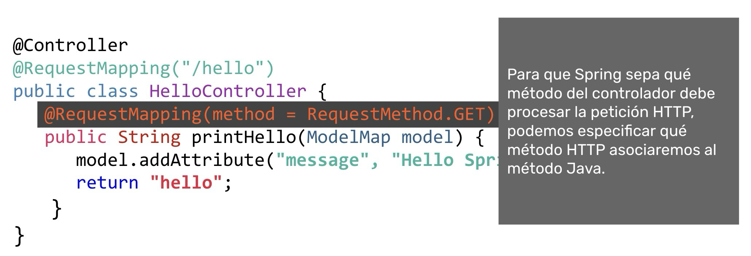
Entonces, si hacemos una llamada a la misma URL con POST produciría un error HTTP de tipo 404 porque no hay nada asociado a dicha petición.

Slide 20
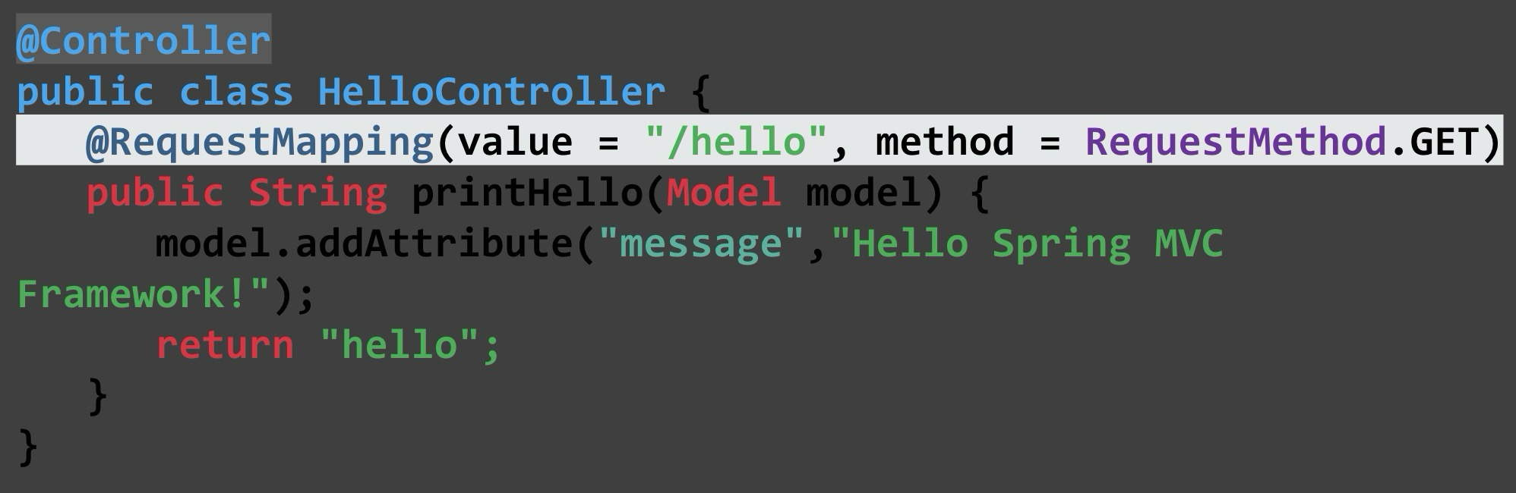
Otra forma:

Slide 21
Parámetros
Los parámetros de URL contienen una clave y un valor separados por un signo igual (=) y unidos por un signo de unión (&).
El primer parámetro siempre se ubica después del signo de interrogación en una URL. Por ejemplo:
http://example.com/listaOfertas?mes=1&user=google

Slide 22
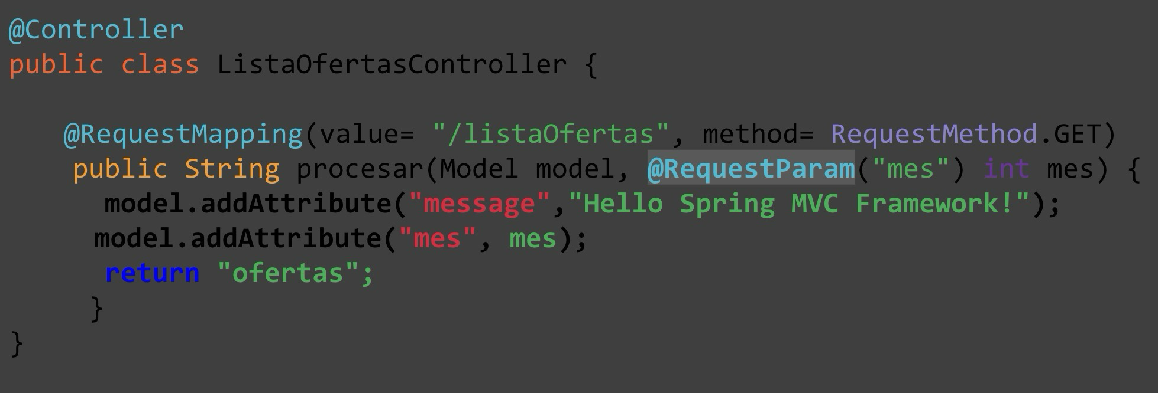
Obtener parámetros HTTP
@RequestParam asocia y convierte un parámetro HTTP a un parámetro Java.

Slide 23
Obtener parámetros HTTP
Teniendo en cuenta nuestro ejemplo:
http://example.com/listaOfertas?mes=1&user=google
El parámetro mes tendrá el valor 1.

Slide 24
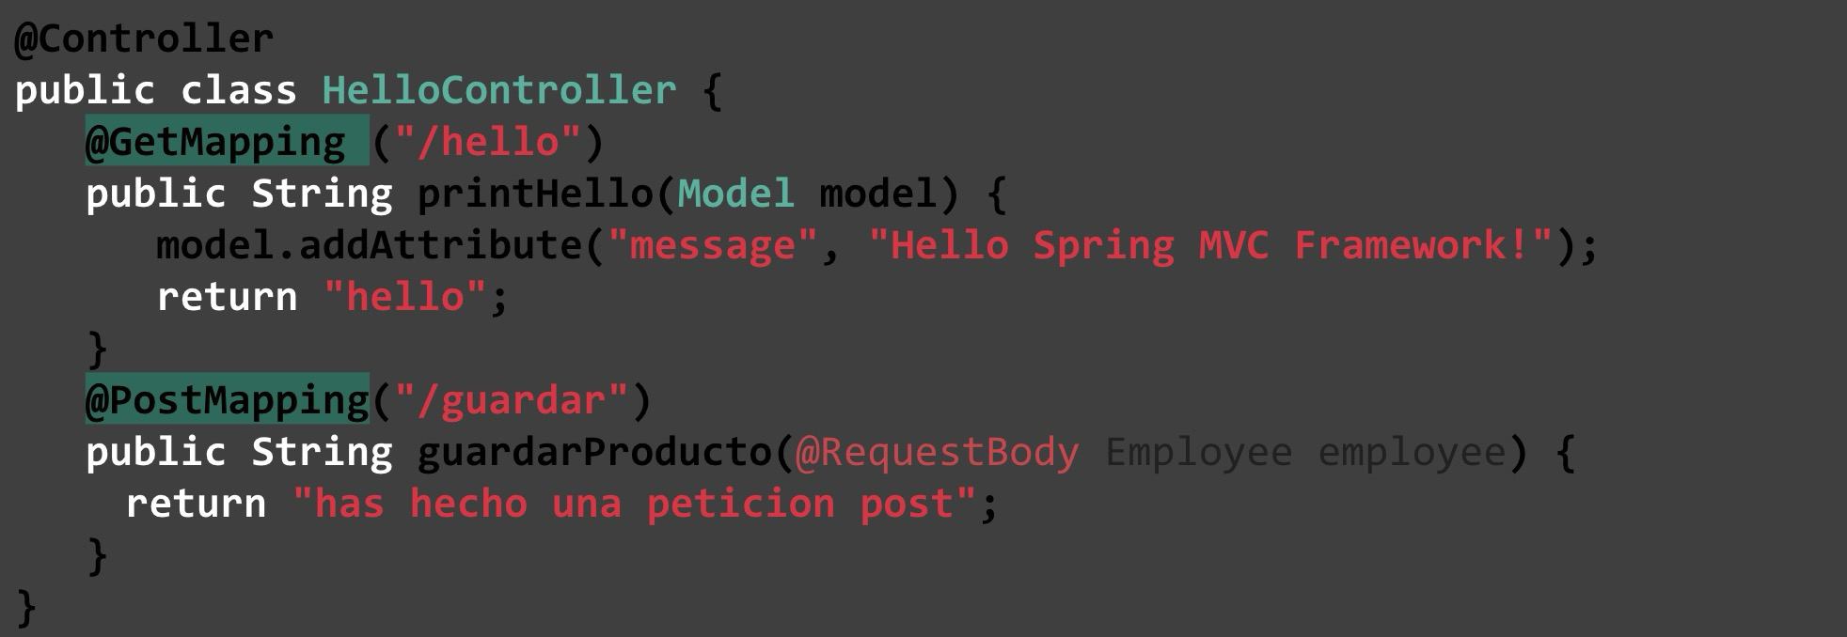
Otras anotaciones
@GetMapping, @PostMapping, @PutMapping, @DeleteMapping aparecen con Spring 4.3 y nos permiten simplificar el manejo de los diferentes métodos de Spring MVC y los @RequestMappings que a veces se hacen un poco pesados.

Slide 25
AGENDA
Sprint Boot
Controladores
Vista

Slide 26
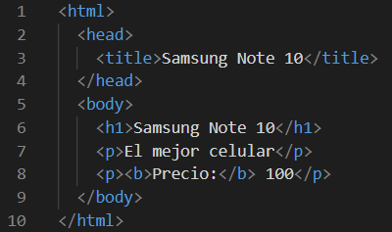
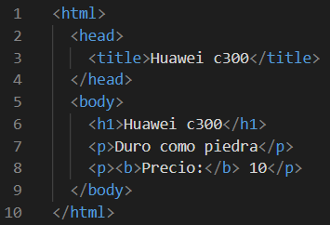
HTML Puro – El problema
Spring boot y la gran mayoría de frameworks te permiten definir vistas compuestas de HTML puro.
Pero este es un proceso que se ha vuelto obsoleto en épocas modernas.
Definir todas nuestras vistas con HTML puro implica que, por ejemplo: si tenemos 500 productos, deberíamos definir 500 vistas HTML (una por cada producto). Creo que, en este punto, ya sabemos las implicaciones de mantenimiento y costos de utilizar algo como lo anterior.
Afortunadamente, la web ha ido evolucionado y ha permitido que como desarrolladores podamos definir “plantillas”.

Slide 27
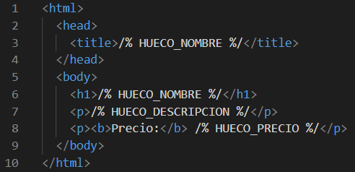
HTML Puro – El problema – II
Las plantillas son documentos estructurados, los cuales definen unos “huecos” o “marcas” que se llenarán con contenido dinámico. Ese contenido dinámico normalmente se saca basado en datos que se envían por URL, o desde código en otro lenguaje diferente a HTML, o desde una base de datos.
De esta manera, podríamos por ejemplo definir una sola plantilla para mostrar todos los 500 productos, y a esa plantilla colocarle unos “huecos” donde irán los datos propios de cada producto.
Pero el problema es que HTML puro, no permite contenido dinámico, no permite definir esos “huecos”, entonces ¿cómo crearlas?.

Slide 28




Lenguajes de plantillas (Template Lenguages)
Sin importar el lenguaje o ecosistema que estes utilizando, casi con seguridad vas a encontrar números lenguajes de plantillas o librerías que permitirán definir esos “huecos” y generar ese contenido dinámico.
Un lenguaje de plantilla permite a los desarrolladores tomar datos de alguna parte e insertar esos datos en un documento estructurado.
Por ejemplo:
Con Express podemos utilizar EJS (Embedded JavaScript), que es un lenguaje de plantilla. Y con EJS podemos generar HTML puro, basado en HTML que contiene internamente JavaScript entre unas etiquetas EJS.
Con Spring Boot podemos utilizar Thymeleaf (lenguaje de plantilla), y podemos generar HTML puro, basado en HTML con unas etiquetas thymeleaf.

Slide 29
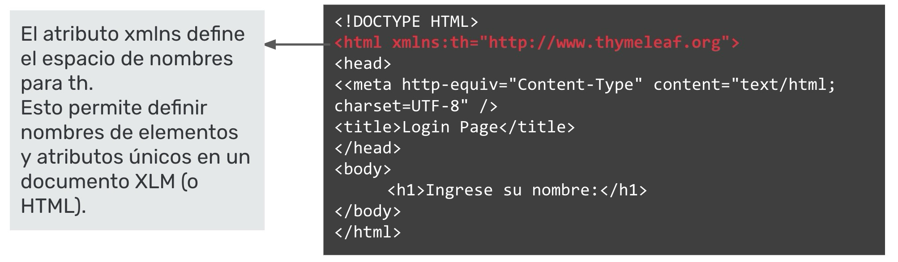
Sintaxis
La sintaxis de las plantillas Thymeleaf se define en las páginas HTML mediante la etiqueta th.
Los navegadores ignorarán el espacio de nombre que no entienden, es decir, el th, con lo que la página seguirá siendo válida.

Slide 30
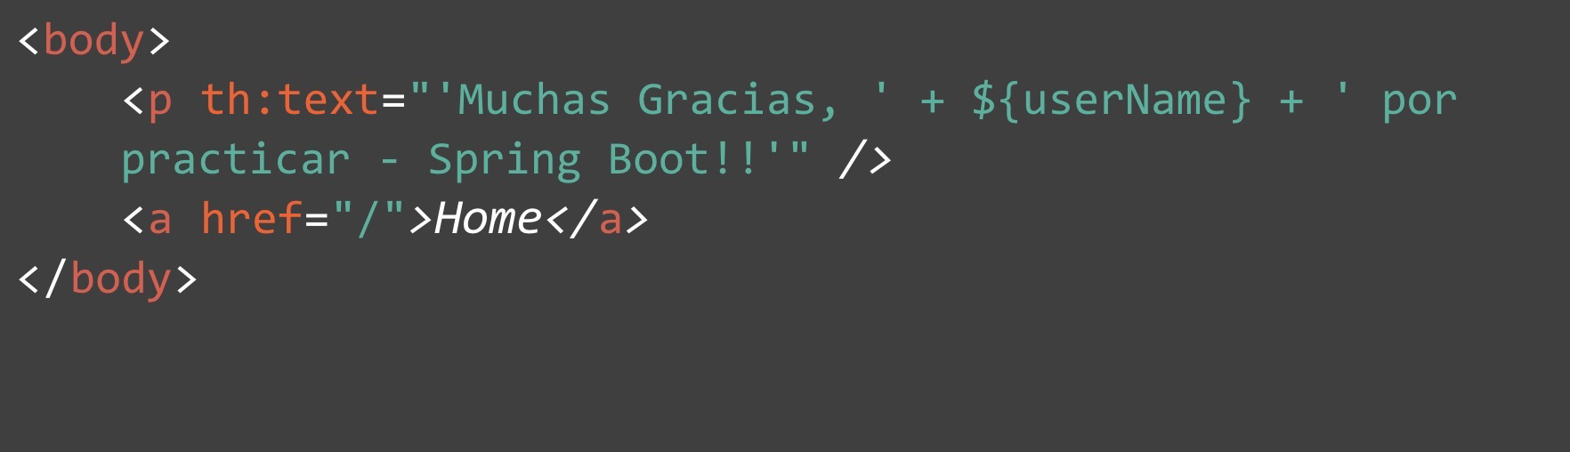
Th:text
Para mostrar texto en la plantilla usamos la etiqueta th:text.

Slide 31
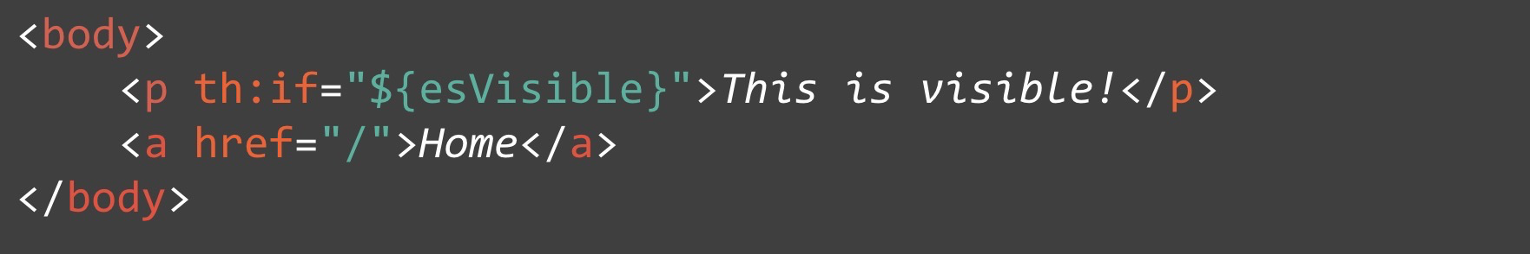
Th:if
Para mostrar u ocultar elementos HTML utilizamos th:if. ¿Cómo? Por ejemplo, si queremos ocultar o mostrar una parte de nuestro HTML, debemos colocar el siguiente código en dicho elemento: th:if="${condicion}", donde si la condición se cumple, el elemento será mostrado. En caso contrario, no se mostrará.

Slide 32
Th:class
Permite modificar las clases de un elemento de forma dinámica en tiempo de ejecución. Por ejemplo, si a la etiqueta <p> le queremos modificar los estilos según si la variable condition es verdadera o falsa, podemos escribir la siguiente línea de código:
Si condition es verdadera, cuando se renderiza el HTML nos quedaría:
<p class="white"></p>
Si condition es falsa, cuando se renderiza el HTML nos quedaría:
<p class="black"></p>

Slide 33
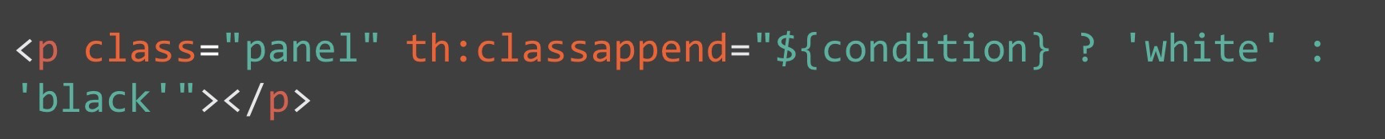
Th:classappend
Permite agregar estilos a las clases de un elemento de forma dinámica en tiempo de ejecución. Por ejemplo, si a la etiqueta <p> le queremos agregar más estilos según si la variable condition es verdadera o falsa, podemos escribir la siguiente línea de código:
Si condition es verdadera, cuando se renderiza el HTML nos quedaría:
<p class="panel white"></p>
Si condition es falsa, cuando se renderiza el HTML nos quedaría:
<p class="panel black"></p>

Slide 34

Th:href
Para construir URLs debemos tener presente si son URLs absolutas o relativas al contexto.
Veamos en qué se diferencian.

Slide 35
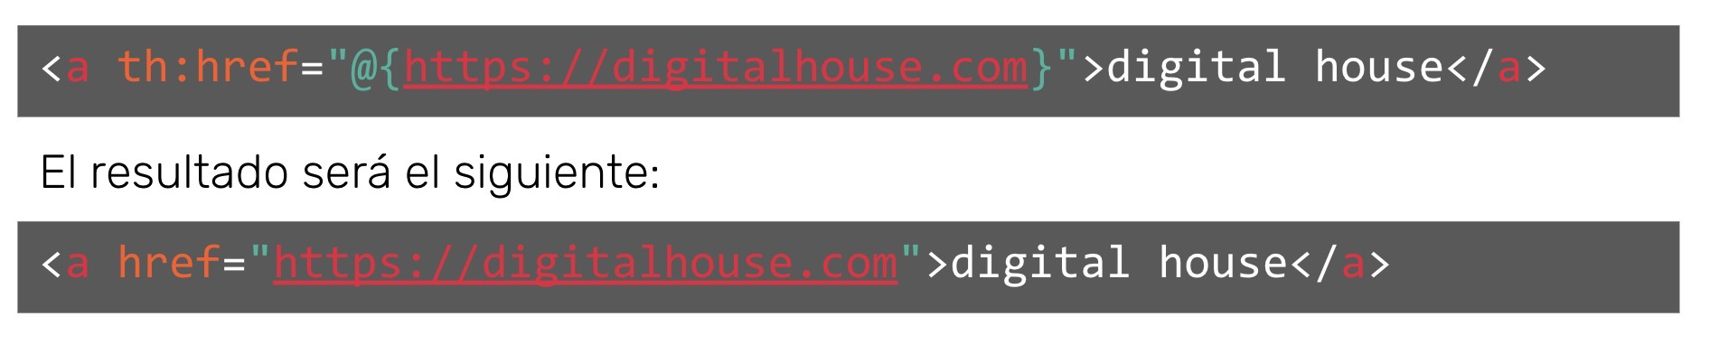
URLs absolutas
Se utilizan para crear enlaces que apuntan a otros servidores.
Comienza con http:// o https:// (a menos que tenga configurado el filtro de reescritura de URL en su servidor, el motor Thymeleaf no los cambiará).
Por ejemplo, si tenemos que agregar la siguiente URL: https://www.digitalhouse.com/

Slide 36
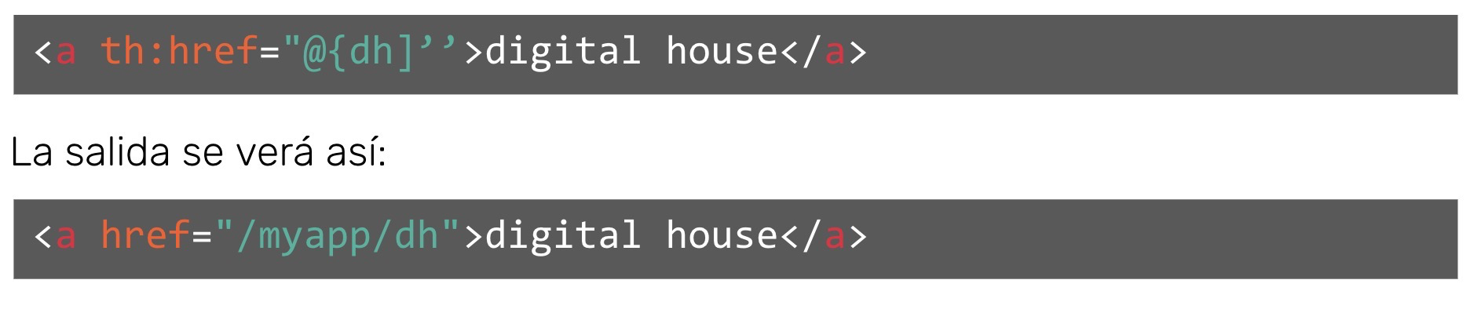
URLs relativas
Este tipo de URL son las más utilizadas en aplicaciones web. Las URL relativas al contexto son relativas al contexto raíz de la aplicación web. Estas comienzan con /.
Por ejemplo, un enlace provisto como el siguiente para nuestro proyecto myapp:

Slide 37
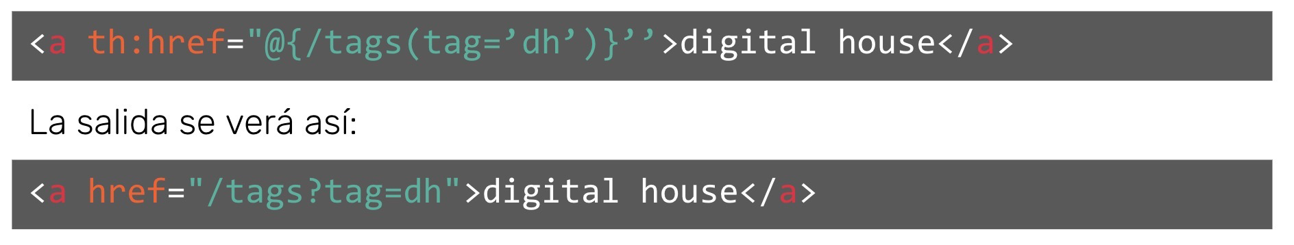
Th:href con parámetros
Muchas veces necesitamos enviar parámetros en nuestras URLs, en cuyo caso debemos ponerlos entre paréntesis ().
Por ejemplo, un parámetro de consulta agregado a una URL tendrá el siguiente aspecto:

Slide 38
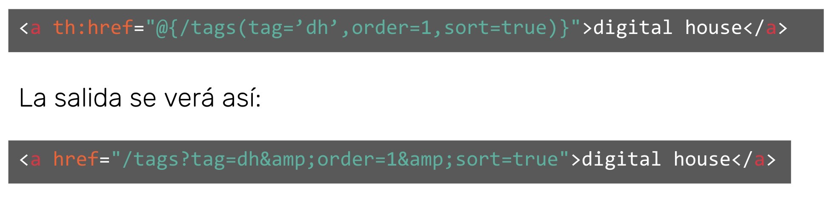
Th:href con parámetros
Para proporcionar muchos parámetros, debemos separarlos con comas:

Slide 39
Th:each
Se utiliza cuando necesitamos iterar sobre colecciones de diferentes tipos de objetos.
Hay varios objetos que Thymeleaf considera iterable:
Objetos que implementan la interfaz java.util.Iterable
Objetos que implementan la interfaz java.util.Enumeration
Objetos que implementan la interfaz java.util.Iterator
Objetos que implementan la interfaz java.util.Map
Y también arrays.
Veamos cómo podríamos iterar/recorrer una lista de clientes.

Slide 40
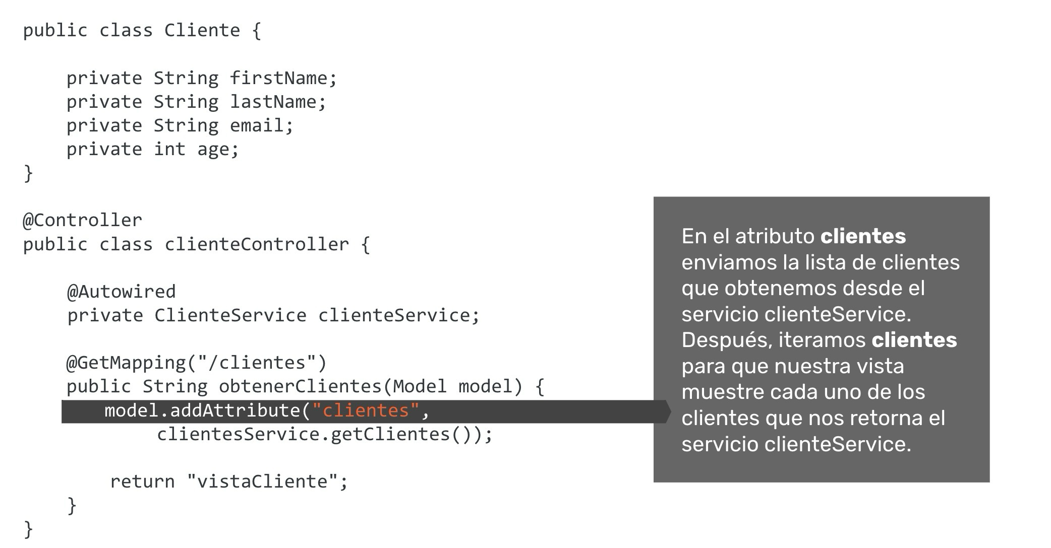

Slide 41
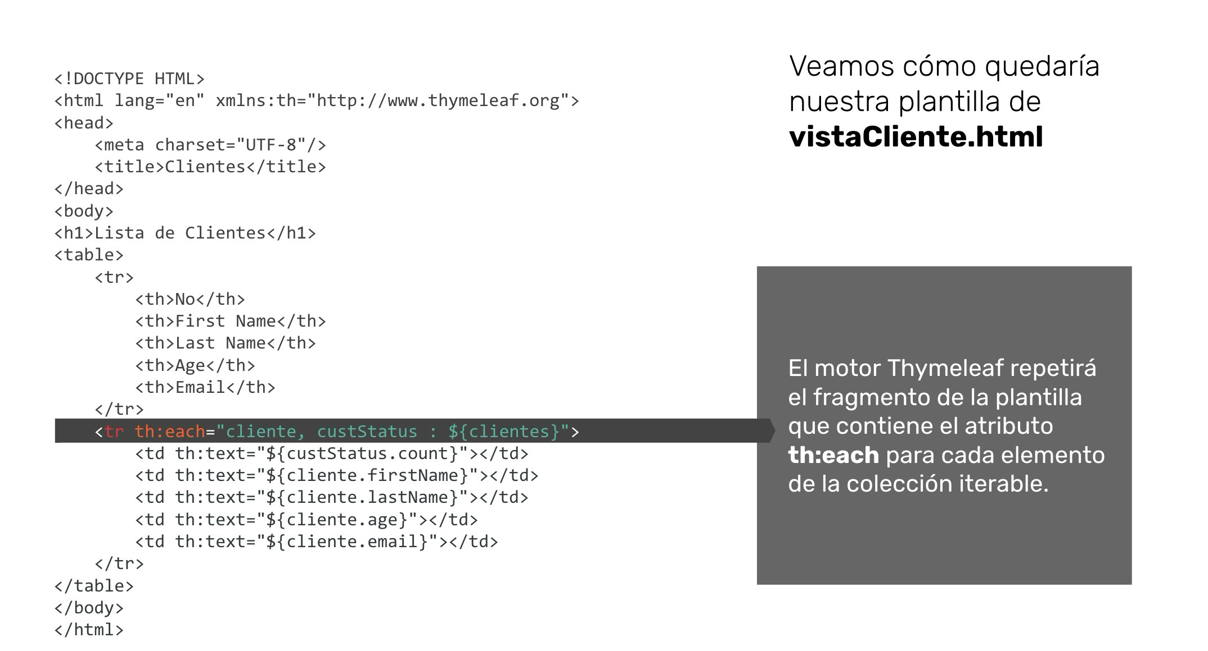

Slide 42
Evaluaciones
Parciales
Proyecto
Proyecto Parte 1: 20%
Parcial 1: 20%
Parcial 2: 10%
Tutoriales
Tutoriales (x9): 12%
Proyecto Parte 2: 20%
Talleres
Taller 1: 10%
Taller 2: 8%
La nota de los proyectos se descompone en 2 partes:
- Una nota funcional llamada NF (calificada al equipo) que va de 0 a 5.
- Una nota de sustentación llamada NS (calificada de manera individual) que va de 0 a 1.
La nota final de cada entrega será igual a NF*NS

Slide 43
Semana | Fecha | Temática | Actividad
1 | Semana del 22/01 | 01 A Presentación curso – Intro arquitecturas de software
2 | Semana del 29/01 | 02 Arquitectura cliente/servidor - Tutorial 02a Diagrama de clases
3 | Semana del 05/02 | 03 Introducción Java – Retroalimentación proyectos - Tutorial 03a Servlets
4 | Semana del 12/02 | 04 Frameworks – Tutorial 05 Spring Boot vista/controlador
5 | Semana del 19/02 | 06 Spring Boot vista/controlador – Tutorial 07 Spring Boot modelos
6 | Semana del 26/02 | 08 Spring Boot modelos – Tutorial 09 dependencias y session | Taller 1 (10%)
7 | Semana del 05/03 | Dependencias y session – Solución dudas
8 | Semana del 12/03 | Parcial 1 | Parcial 1 (20%)
9 | Semana del 19/03 | Sustentaciones Proyecto Parte 1 | Proyecto P1 (20%)
10 | Semana del 26/03 | SOA – Tutorial Spring Boot servicios
11 | Semana del 02/04 | Spring Boot servicios – Tutorial Spring Boot Docker
12 | Semana del 09/04 | Contenedores – Tutorial ExpressJs
- | Semana del 16/04 | Semana de receso
13 | Semana del 23/04 | Microframeworks – Tutorial microservicios
14 | Semana del 30/04 | Microservicios – Solución dudas | Tutoriales (12%)
15 | Semana del 07/05 | Parcial 2 | Parcial 2 (10%)
16 | Semana del 14/05 | Arquitecturas limpias – Temáticas avanzadas | Taller 2 (8%)
17 | Semana del 21/05 | Sustentaciones Proyecto Parte 2 | Proyecto P2 (20%)

Slide 44
Taller 01 – calificable 10%
Realice el taller 01 calificable. Plazo máximo entrega del taller 02 calificable: 26 de Febrero a la 10:00 pm.
Al día siguiente (05 de Marzo), se le enviará un taller al azar de otro estudiante para que usted lo califique en rol de Arquitecto. También se le entregará ese día un documento Word para que complete la calificación.
Tiene plazo hasta el 05 de Marzo a las 6:00 am. Para entregar el documento calificado.
La nota del taller 02 corresponderá a: (i) 80% de su propia entrega, y (ii) 20% correspondiente al trabajo de calificación de otro estudiante.

Slide 45
Ejercicio
Desarrolle el siguiente tutorial, y realice las actividades propuestas.
Este tutorial proporciona una manera práctica de entender los conceptos, componentes, librerías y arquitectura básica de Laravel.
Cada línea que codifique y/o copie y pegue, léala en detalle, analícela, vuélvala y léala, y finalmente comprenda lo que se está haciendo.
La próxima clase se explicará desde la teoría los elementos vistos.
Nota: para todos los tutoriales de este curso, a medida que vaya haciendo los tutoriales, vaya anotando en una hoja las dudas, y en la clase siguiente pregunte sus dudas.

Slide 46

Recapitulemos
Hasta este punto debemos saber:
¿Dónde se almacenan los controladores, vistas, y modelos en Springboot?
¿Para qué sirve el .application.properties file?
¿Cómo se declaran las rutas en spring boot?
¿Cómo se deben definir los controladores en Spring Boot?
¿Qué es Thymeleaf?
¿Qué elementos principales soporta Thymeleaf?

Slide 47
Referencias
Bass, L., Clements, P., & Kazman, R. (2012). Software architecture in practice, 3rd Ed. Addison-Wesley Professional.
Correa, D. & Vallejo, P. (2022). Practical Laravel: Develop clean MVC web applications.
Martin, R. (2017). Clean Architecture: A Craftsman’s Guide to Software Structure and Design.
Stauffer, M. (2019). Laravel: Up & Running: A Framework for Building Modern PHP Apps. O'Reilly Media.
Waud, E. (2018). Docker Quick Start Guide: Learn Docker like a boss, and finally own your applications. Packt Publishing Ltd.

